Slide 2
Dagens program
8.30-12.30
Kredskontoret
Nyt fra TR
MEDstruktur
Organiseringsgrad
Medlemmer det skal på pension?
TR Efteruddannelse
PAUSE 9.20
Louise fra PKA

Slide 3
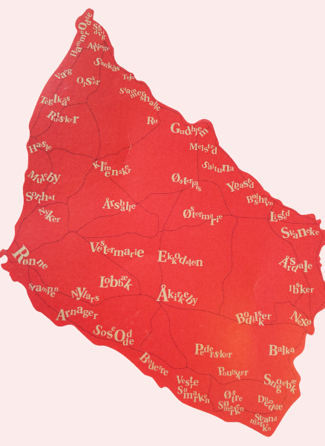
Kredskontoret
Velkommen til ny TR på Gartnerparken og Midtpunktet Helle Smidemann og Pernille Hjorth
Organiseringsstrategi
OK26 – TR Stormøde og medlemsmøde
Tjek jeres medlemmer på arbejdspladsen
Dækning ved eventuel konflikt
Notes:
Nyt fra kredskontoret

Slide 4
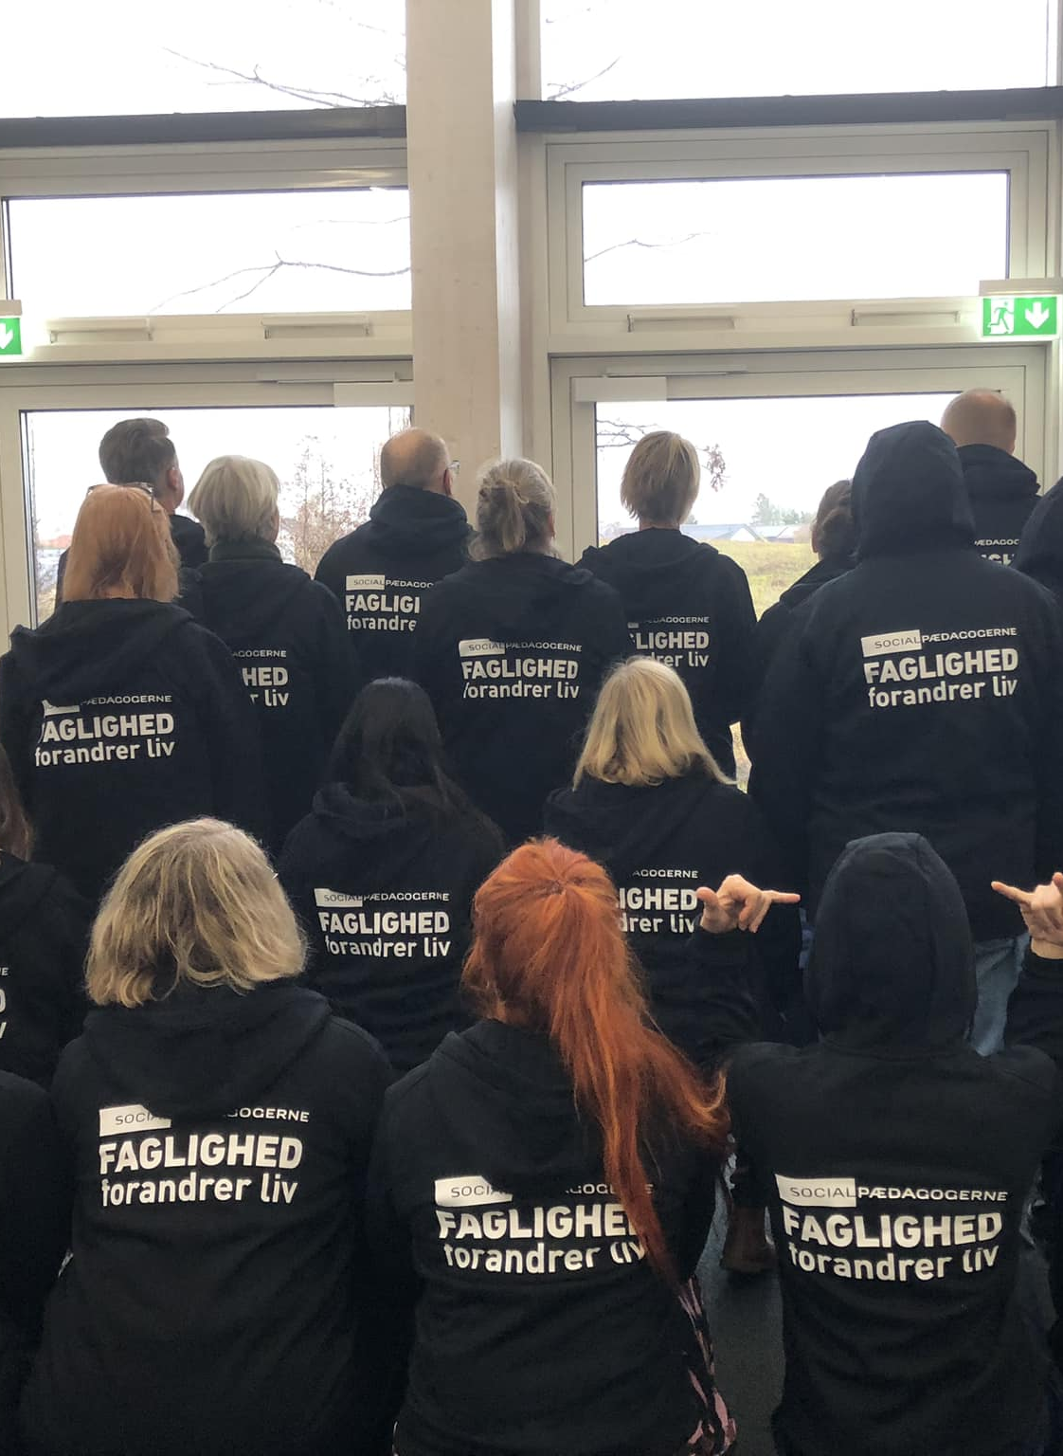
Nyt fra TR gruppen
TR byder ind med, hvad der fylder på arbejdspladserne
Husk jeres ret til TR efteruddannelse
Er der nogen der skal afsted?

Slide 5
MED - struktur
HovedMED | CenterMED | AfdelingsMED
TR: Michael Tysk Andersen | Center for Familie og voksenindsatser | Vennepunktet - Midtpunktet- Kommendanthøjen
TR :Sup. Flemming Bærnthsen | TR: Michael Tysk Andersen | TR : Helle Stock Rottbøll - Mia Maja Boss
 | TR:Sup. Helle Stock Rottbøll | Connie Lillelund
 |  | Klintebo
 |  | TR : Phillip Nielsen – Dorthe Holm
 |  | AMR : Anja Thorsen
 | Center for sundhed og omsorg | Distrik2
 | TR: Vibe Petersen | Maria Holm (Plejecentret Aabo)syd/øst sup. Rikke Bjørslev
 |  | Distrik 3 her har vi suppleant post men ingen der ønsker den.
 |  | Behandlingssøjlen
 |  | TR: Michael Tysk Andersen – Pernille Bue Bech – Gitte Engell
 | CJUUD | ARK
 | TR: Flemming Bærnthsen | TR : Dorthe Jensen
 | TR: Jonas Lai Holmegaard | AMR: Rie Hansen
 | TR: Sup. Dorthe Jensen

Slide 6
Rammeaftale – MED
Følgende indsættes som bemærkning til rammeaftalen om medindflydelse og medbestemmelse §11, stk. 2 / aftale om tillidsrepræsentanter, samarbejde og samarbejdsudvalg §2, stk. 2: Tillidsrepræsentanten gives mulighed for at mødes med nyansatte medarbejdere i arbejdstiden. Et møde kan fx planlægges i forbindelse med introduktion til arbejdspladsen for nye medarbejdere.
Rammeaftalen

Slide 7
Organiseringsgrad
Antal medlemmer
Antal kolleger på overenskomsten
X
100
Hvordan spørger man?
Dilemmaer? – Hvad er en barriere?

Slide 8
Stedet | TR | Organiseringsgrad
Stenbanen | Henriette Holm Hjort | (15 -1) 93,3%
Gartnerparken | Helle Smidemann | (13 - 1) 92,8%
Røbo | Evy Poulsen
Nexøhuset | Dorthe Holm
Klintebo /Strøby | Philip l. Nielsen | (44 – 2) 95,5 %
Kommendanhøjen | Mia Maja v. Boss | (12 - 1) 92%
Vennepunktet | Helle S. Rottbøll | (40 - 4) 90%
Midtpunktet | Pernille Hjorth | (14-2) 85%
Løvstikken | Anne Kusk Kristoffersen | (18 - 3) 83,5%
Ungehuset | Flemming Bærnthsen | (24 - 2) 92%
Familiehuset | Michael Tysk | (13 - 0) 100%
Det Gule Team | Sanna Nielsen
Familiebehandlerne PFF | Pernille Bue Bech | 14 på overenskomsten her af 4 hos BUPL. 100 %
Det Tværgående Støttekorps PFF | Gitte Engel | (20 - 4) 80%
Misbrug | Jonas Lai Holmgaard | 100% antal
ARK STU Døgn | Jonas | (5/7) 71%
Sandemandsgården | Dorthe Jensen
Plejecentre området | Vibe Petersen | (8 – 5SL og 3 BUPL) 100%
Kærbygård | Evan Brown | (13 – 20) 65%
I alt

Slide 9

Har i nogle kolleger, der snart går på pension?
Vi vil rigtig gerne ringe dem op, enten før eller lige efter de er gået på pension.

Slide 10
TR efteruddannelse
Synlig og proaktiv TR - 22.-23. juni – Fredericia
TR som bisidder – hvordan hjælper du bedst dit medlem, når tingene spidser til? – 11.-12. maj – Fredericia
Der har været Lønforhandling og der lukket for tilmelding til Arbejdstidsregler.
Men de kommet igen til efteråret regner vi med.

Slide 11
TR og AMR-møder 2026
02. Februar: TR-møde (mandag)
9. marts: AMR-møde (mandag)
23. marts: TR-møde (mandag)
18. maj: TRIO-møde (Mandag)
31 august : TR-møde (Mandag)
21. september : AMR-møde (mandag)
26. november: TR-møde (mandag)
7. december: TR og AMR-møde, julefrokost (mandag)
Andre vigtige datoer 2026
9. Eller 12. marts OK26 medlemsmøde
16. april: Magt og Etik temadag kursus
5. september: Nyt Socialtur
10. september: Generalforsamling
11 -13. november: Kongres

Slide 12

Notes:
Pause til 10.30

Slide 13

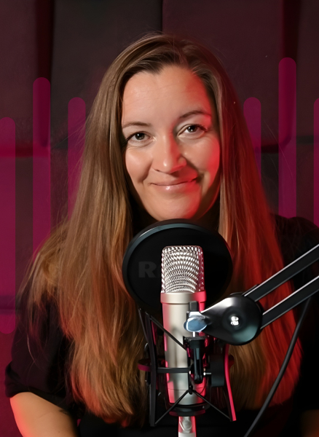
Louise fra PKA

